Slide 1
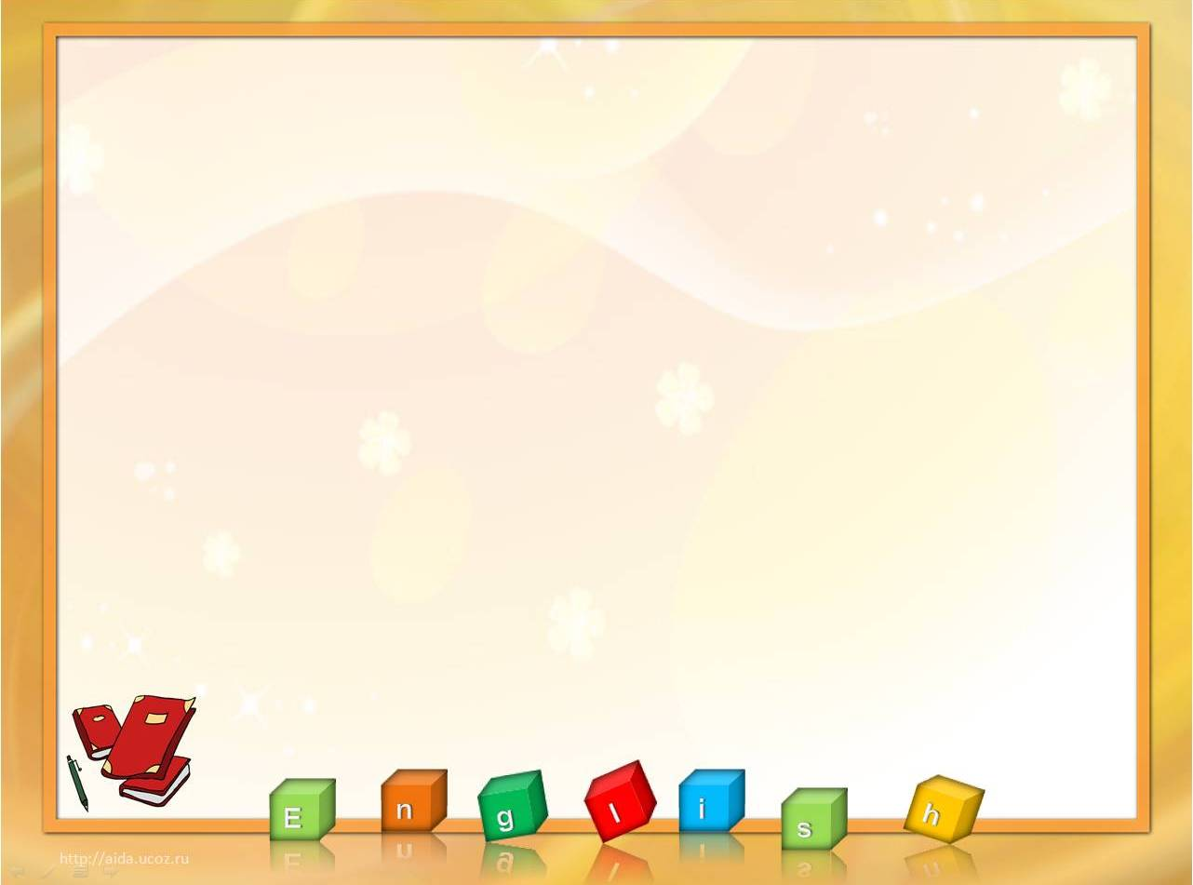
«Алгоритми з розгалуженням»
4 клас
Відкритий урок
на тему:
вчителя інформатики
Черевко Світлани Павлівни

Slide 2

Треба всім нам привітатись.
Добрий день!
Дружно, голосно сказати:
Добрий день!
Вправо, вліво поверніться,
Своїм друзям посміхніться.
Добрий день!
Добрий день!
Дружно всі, не відставайте,
І гостей ви привітайте.
Добрий день!
Добрий день!

Slide 3

У —
уважними
Р —
розумними
О —
організованими
К —
кмітливими

Slide 4
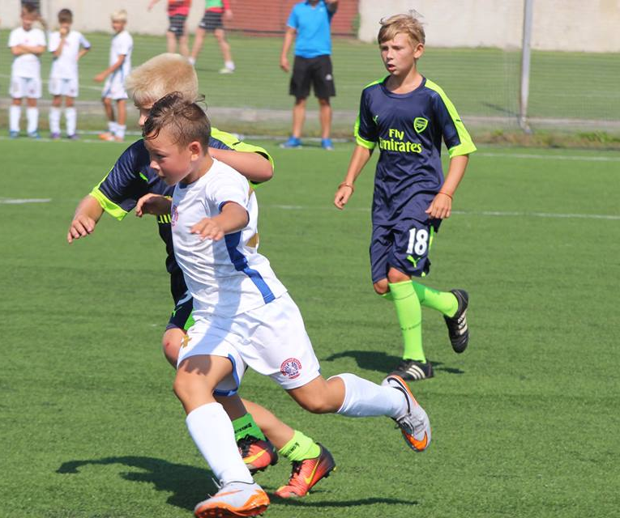
Грицько Бойко «Два Миколи»

Slide 5



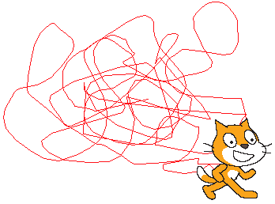
Розклад уроків
Інформатика
Основи здоров’я
Українська мова
Образотворче мистецтво

Slide 6








Гра «Незакінчене речення»

Slide 7

Урок 1. Інформатика
Робота в парах
Завдання. Із двох висловлювань
утворити логічне слідування.

Slide 8
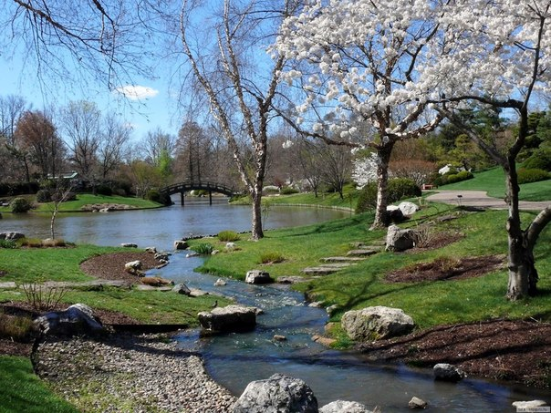
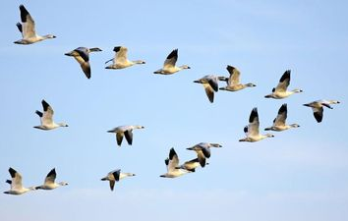
З вирію прилітають птахи. Прийшла весна
Якщо з вирію прилітають птахи, то прийшла весна.

Slide 9
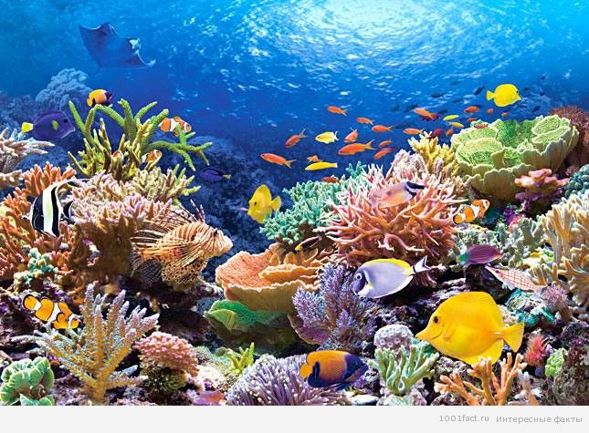
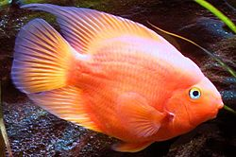
Ця істота — риба. Вона живе у воді.
Якщо ця істота — риба, то вона живе у воді.

Slide 10
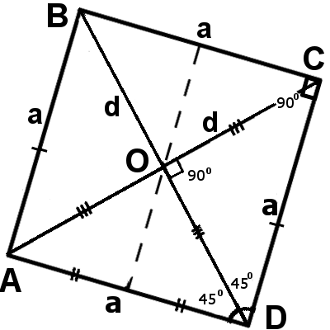
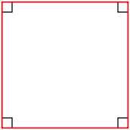
У прямокутника всі сторони рівні.
Цей прямокутник — квадрат.
Якщо у прямокутника всі сторони рівні, то цей прямокутник — квадрат.

Slide 11
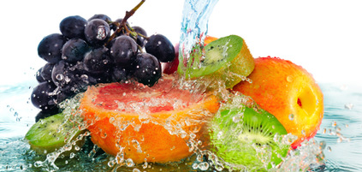
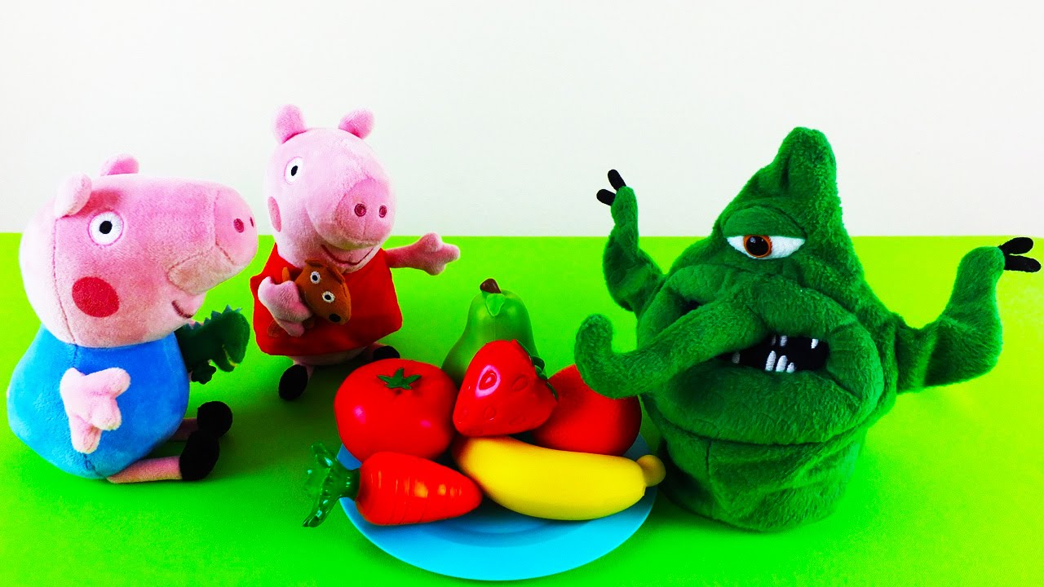

Їсти немиті фрукти. Можна захворіти.
Якщо їсти немиті фрукти, то можна захворіти.

Slide 12
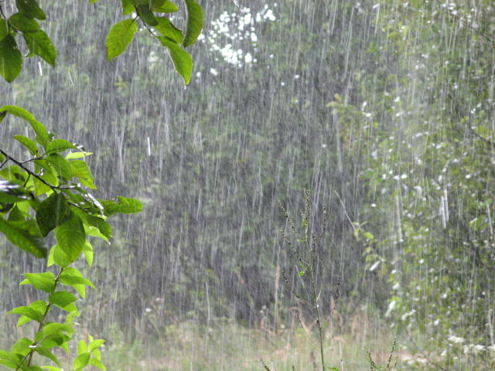
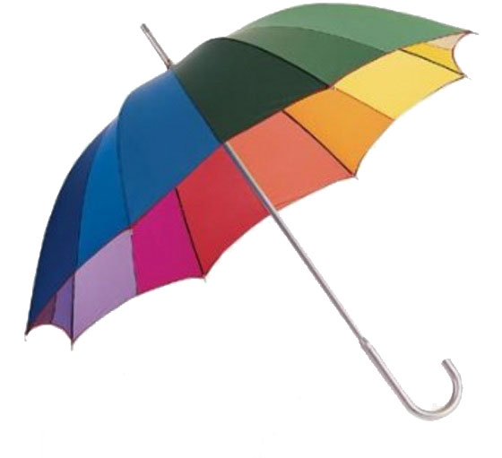
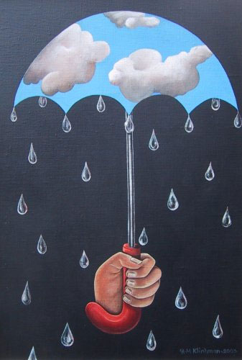
Надворі починається дощ. Потрібно брати парасольку.
Якщо надворі починається дощ, то потрібно брати парасольку.

Slide 13
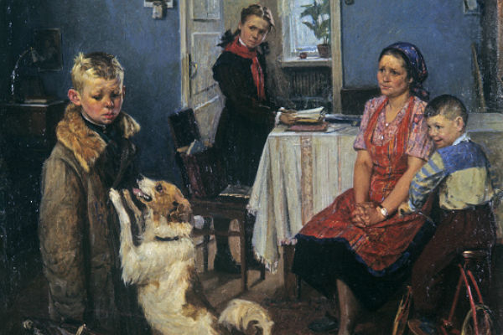

Не виконати домашнє завдання.
Можна отримати незадовільну оцінку.
Якщо не виконати домашнє завдання, то можна отримати незадовільну оцінку.

Slide 14
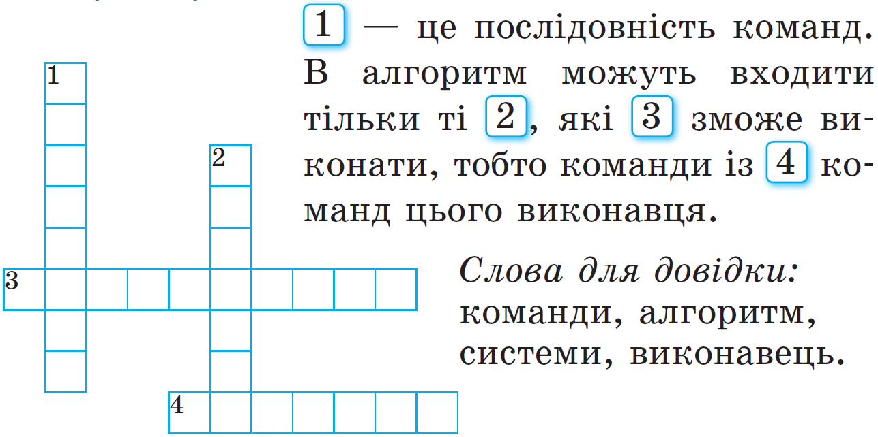
Повторюємо
З‘ясуй, які слова пропущено в тексті, і розгадай кросворд.
а
л
г
к
о
о
р
м
и
к
о
н
в
е
ц
ь
и
а
в
а
т
н
м
д
с
и
и
с
т
е
м
и

Slide 15
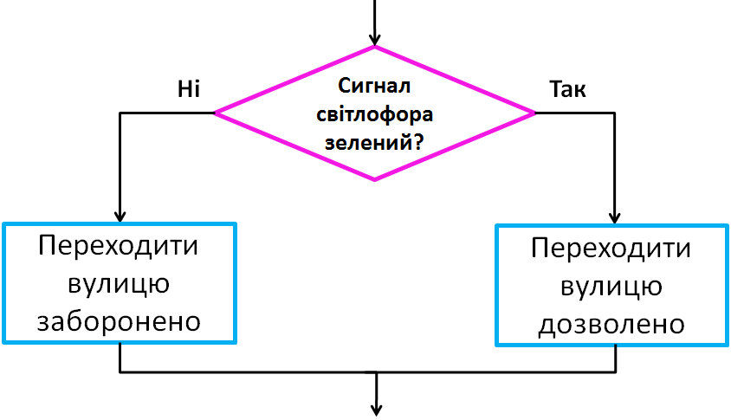
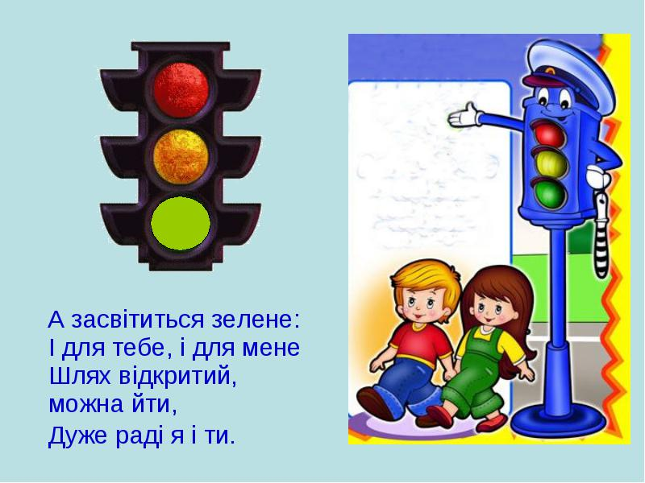




Алгоритми з розгалуженням

Slide 16
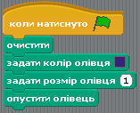
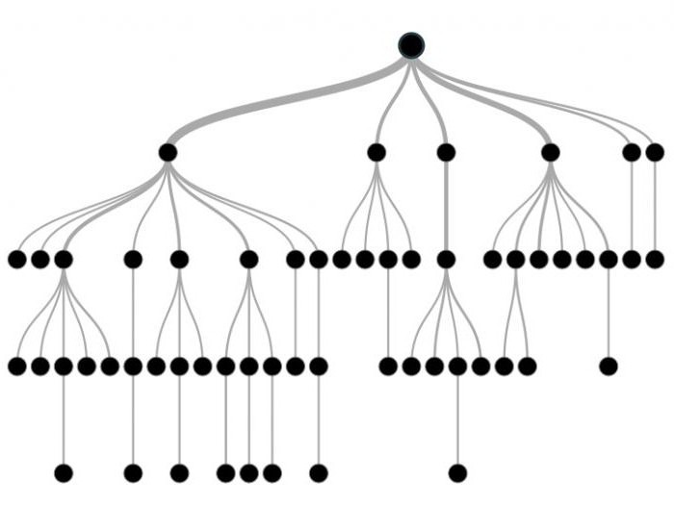
Сьогодні ви:
з'ясуєте, що таке розгалуження
будете складати та виконувати алгоритми з розгалуженням на прикладах
навчите Рудого кота створювати малюнки під час руху

Slide 17
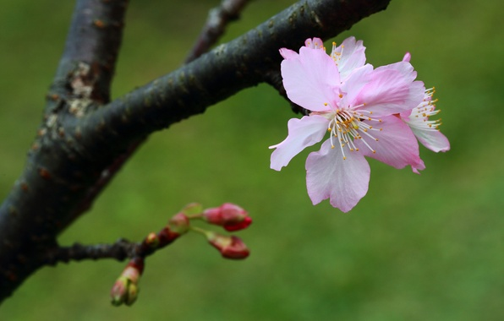
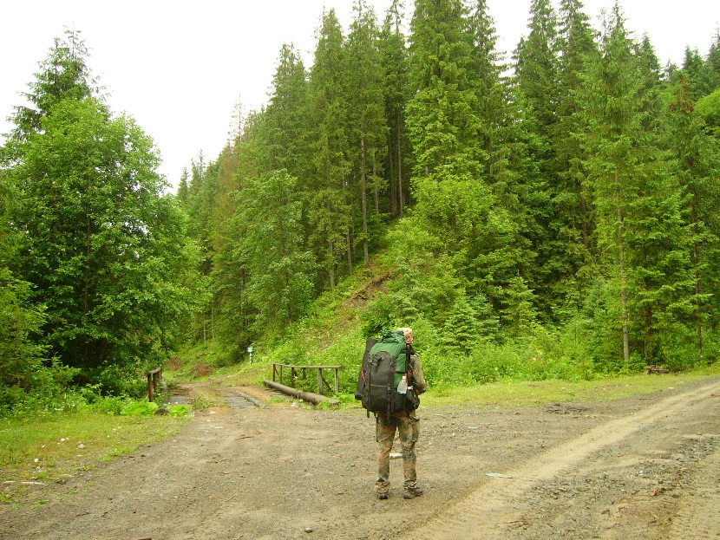
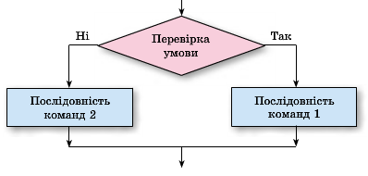
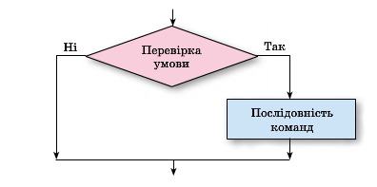

Slide 18


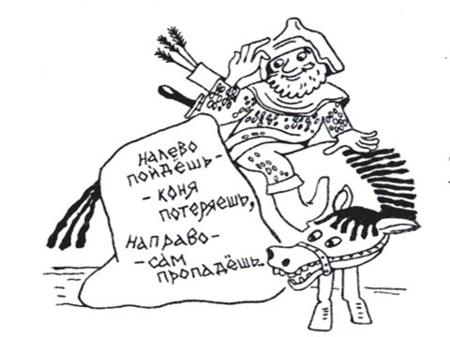
Робота з підручником (с. 119)
Ситуації, коли, залежно від того, чи виконується умова, треба приймати різні рішення або виконувати різні дії, трапляються часто. Таку ситуацію в алгоритмах називають розгалуженням.

Slide 19

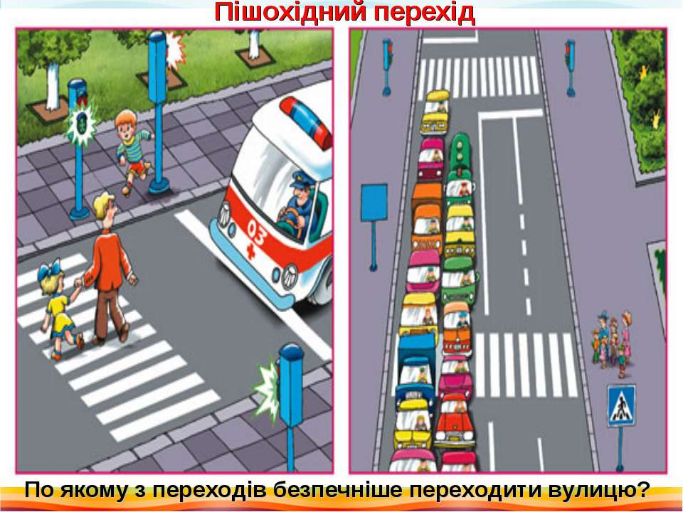

Урок 1. Основи здоров’я
Як слід переходити вулицю в місці, де встановлено світлофор?

Slide 20
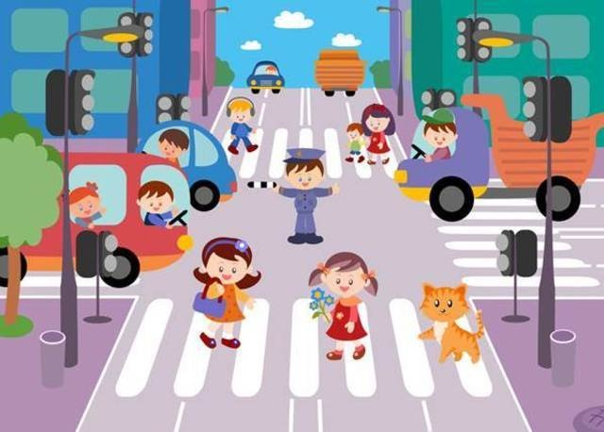
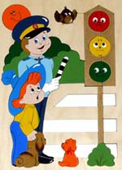
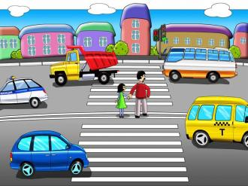
Підійшовши до переходу, треба зупинитись і подивитись на світлофор. Якщо сигнал світлофора зелений, то можна переходити вулицю. Інакше (якщо світло червоне або жовте), переходити вулицю не можна. Слід обов'язково дочекатися зеленого сигналу світлофора.

Slide 21
У блок-схемі команда перевірки умови матиме такий вигляд:

Slide 22
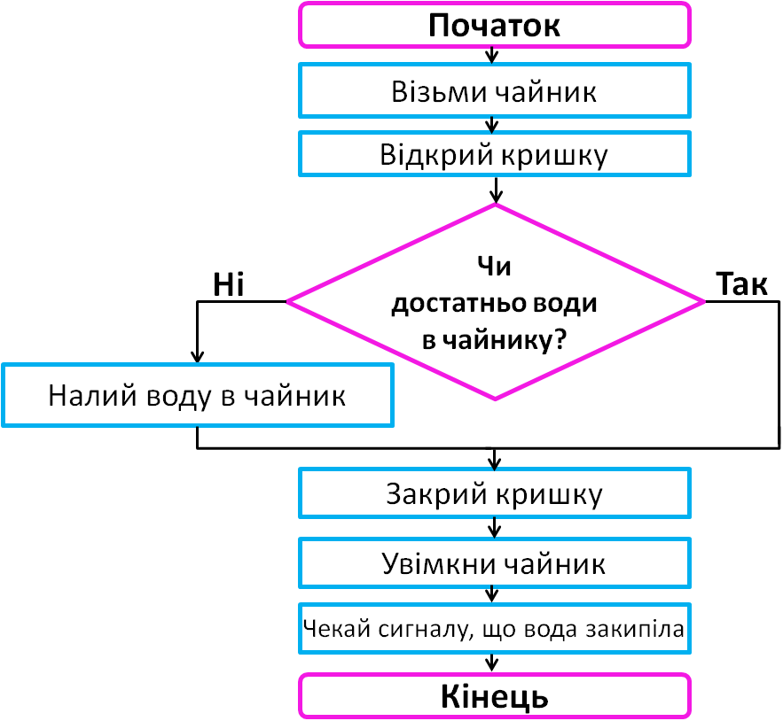
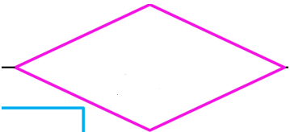

Відновити алгоритм користування чайником

Slide 23
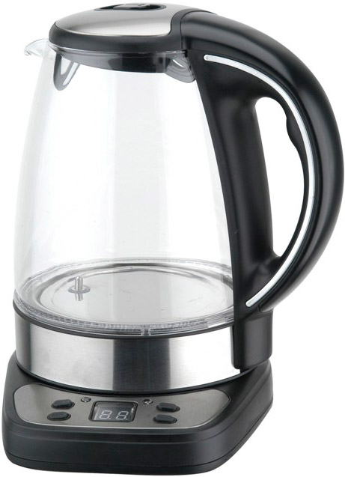
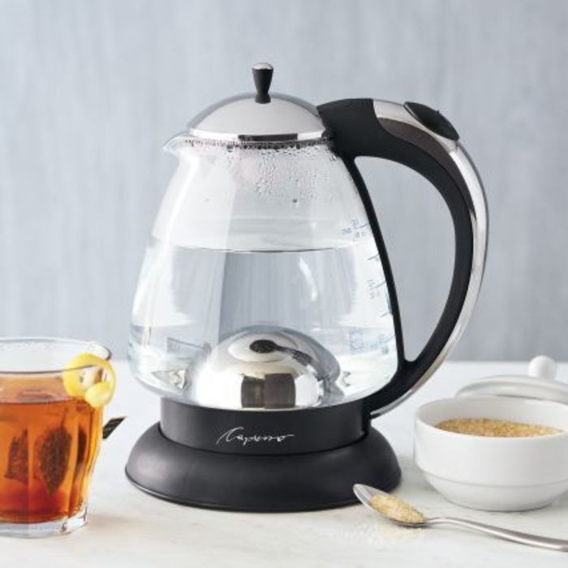
Як бачимо, іноді перевірка умови необхідна для того, щоб визначити, чи треба виконувати певну дію.
У наведеному алгоритмі дія «Налий воду в чайник» виконується тільки в тому разі, якщо результат перевірки умови — «Ні».
А якщо результат перевірки умови «Так», тобто води в чайнику достатньо, ніяких дій не виконуємо.

Slide 24

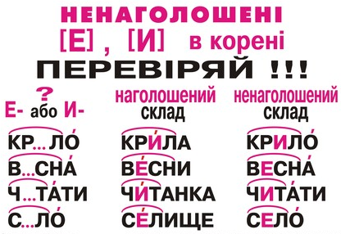



Урок 3. Українська мова
informatic.sumy.ua
Деякі правила української мови можна подати у вигляді алгоритму. Одне правило з української мови, для якого можна скласти алгоритм із розгалуженням, — це правило правопису ненаголошених е та и в корені слова.
Розділ 5. Висловлювання. Алгоритми з розгалуженням і повторенням

Slide 25
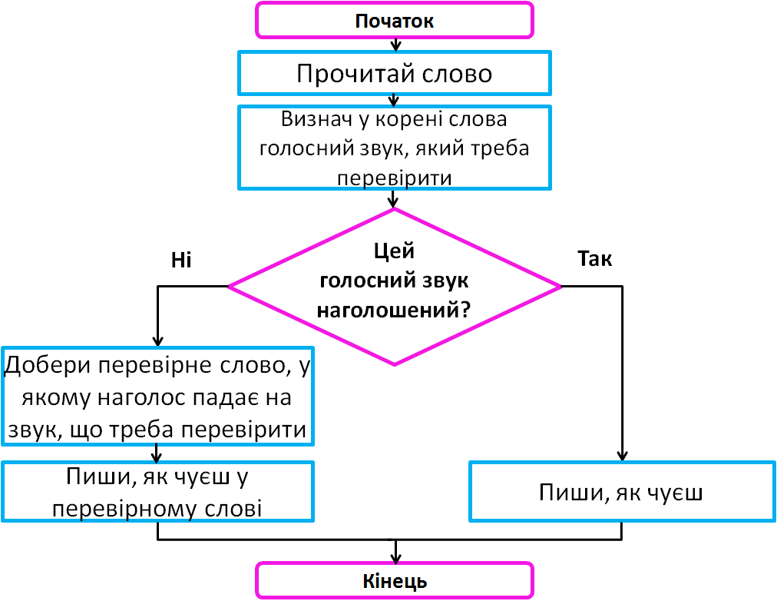

Ось блок-схема цього алгоритму
informatic.sumy.ua
Розділ 5. Висловлювання. Алгоритми з розгалуженням і повторенням

Slide 26
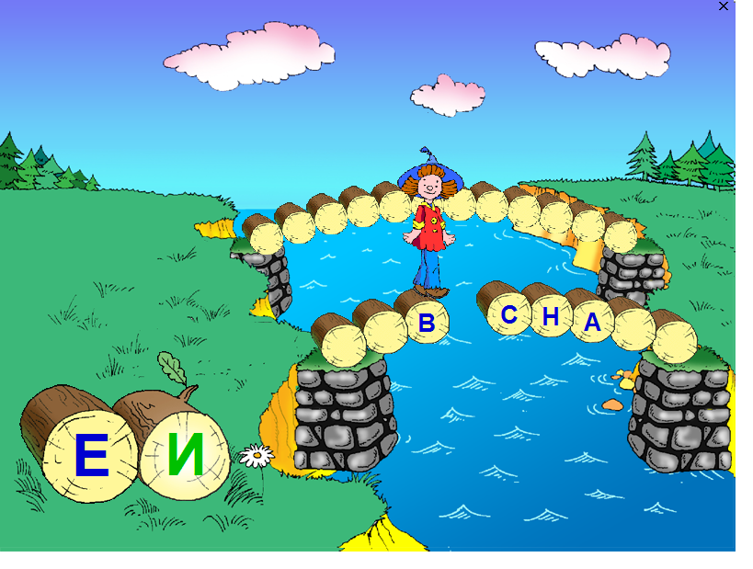

Slide 27
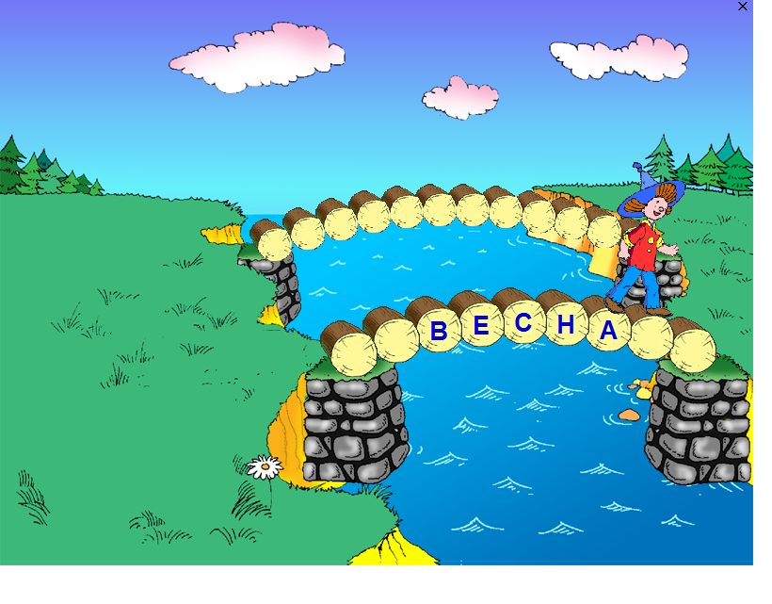

Slide 28
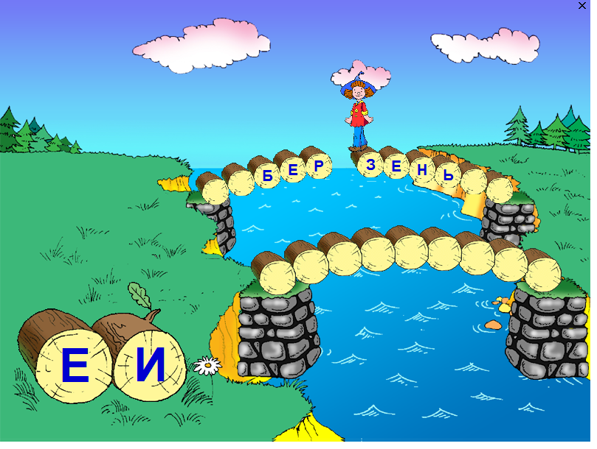

Slide 29
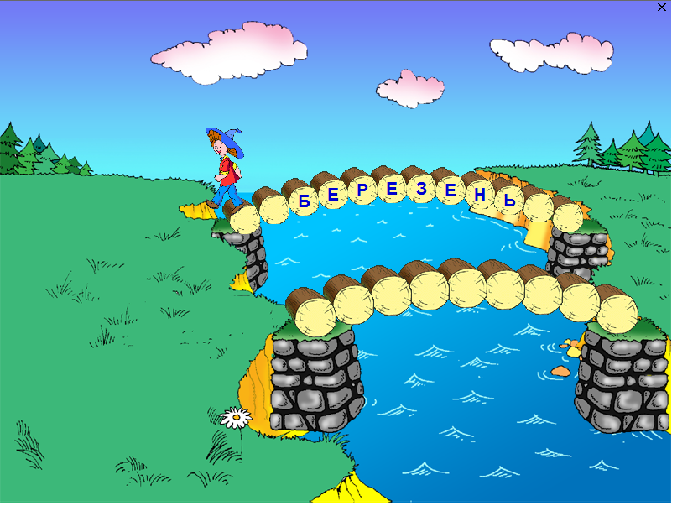

Slide 30
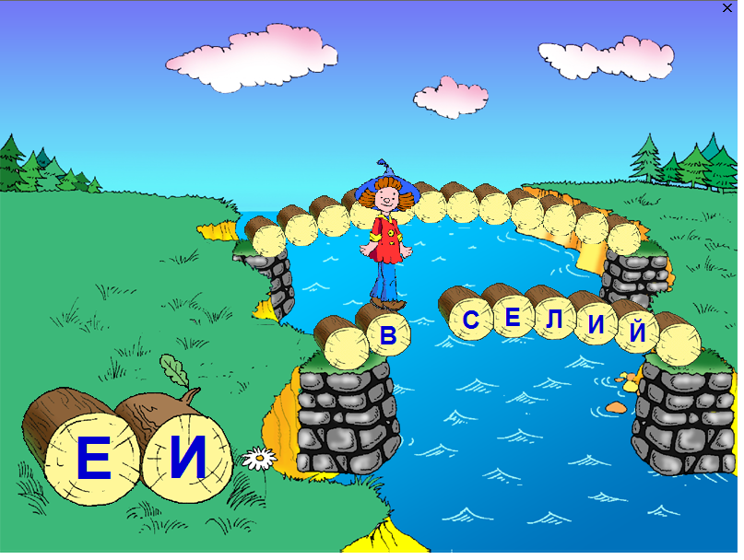

Slide 31
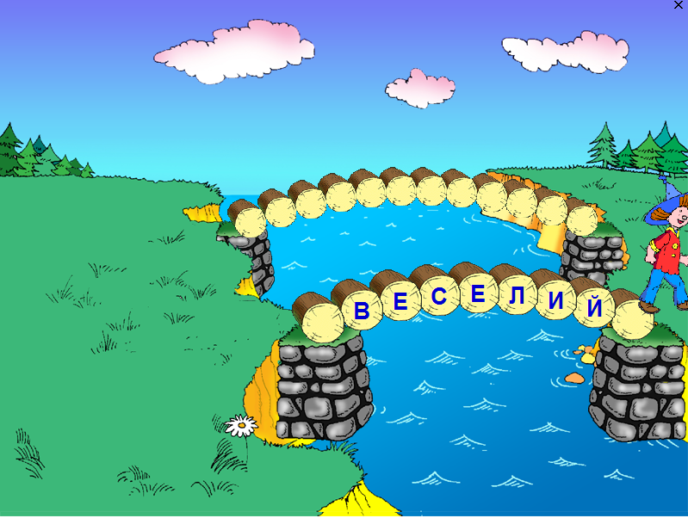

Slide 32
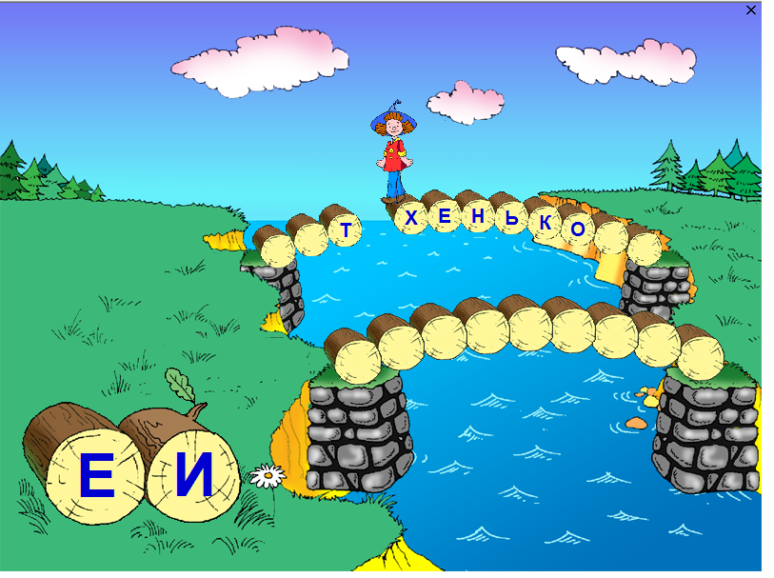

Slide 33
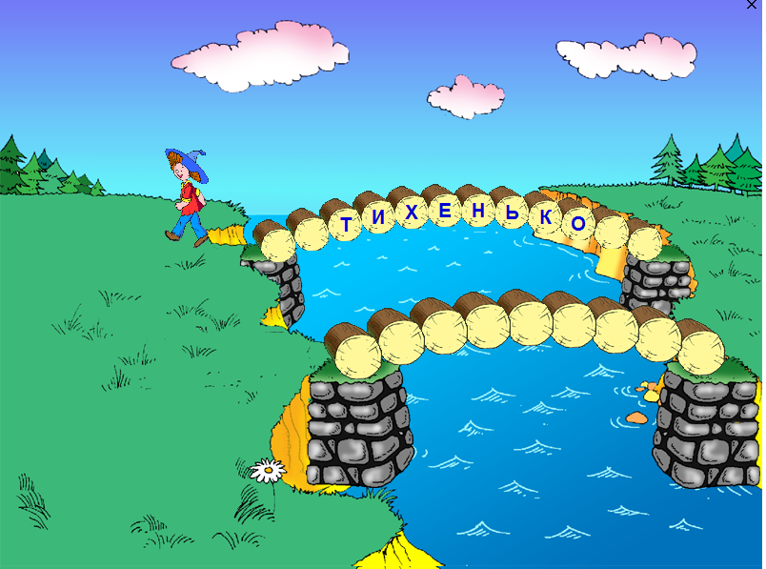

Slide 34
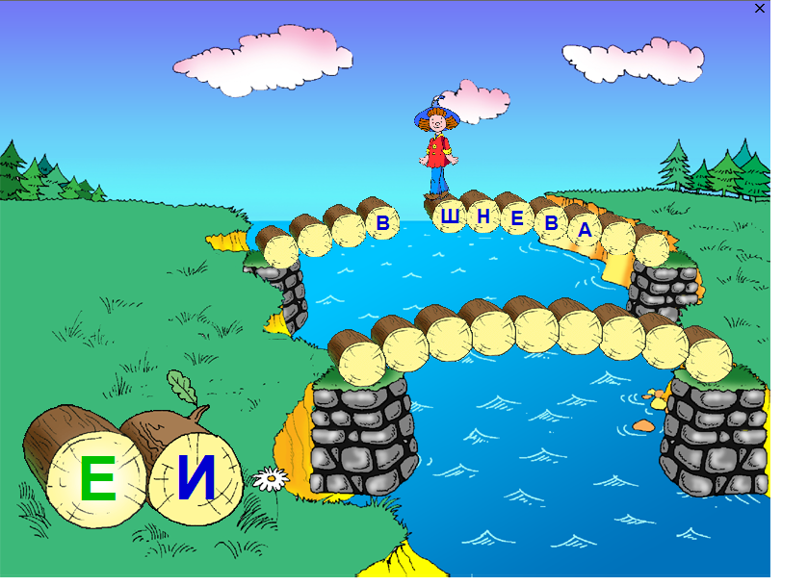

Slide 35
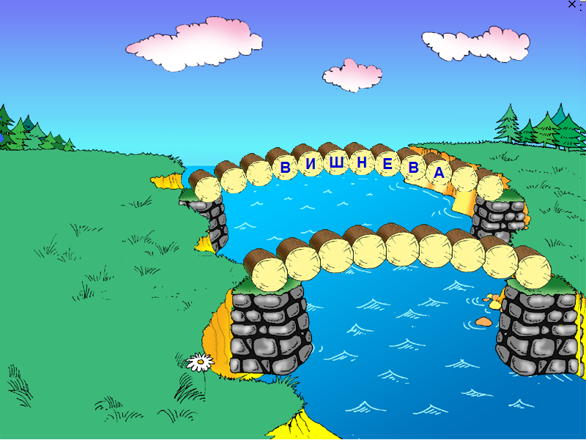

Slide 36

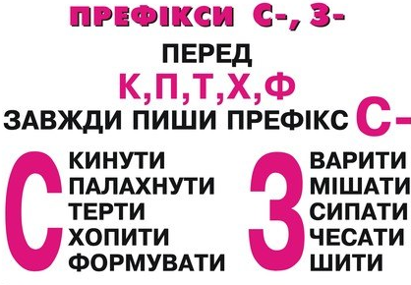
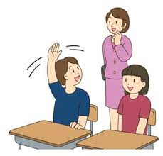


Ще одне правило, яке ви вивчали, — правило написання префіксів с- або з-. Префікс слід обирати залежно від літери, з якої починається корінь слова.

Slide 37
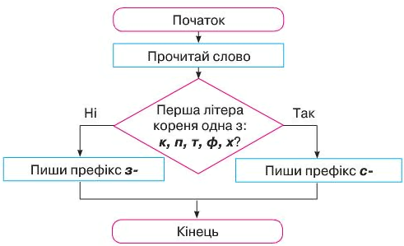
Робота в групах
Виконати алгоритм визначення префікса для слів

Slide 38
(с,з)
бити
збити
(с,з)
фотографувати
сфотографувати
(с,з)
планувати
спланувати
(с,з)
важити
зважити
(с,з)
клеїти
склеїти
(с,з)
горіти
згоріти
(с,з)
худнути
схуднути
(с,з)
темніти
стемніти
(с,з)
нести
знести
(с,з)
ламати
зламати

Slide 39
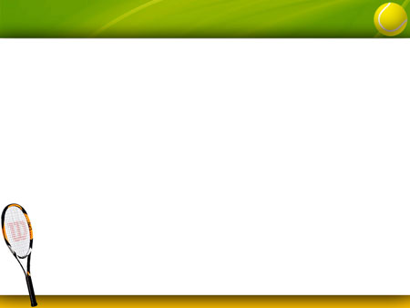
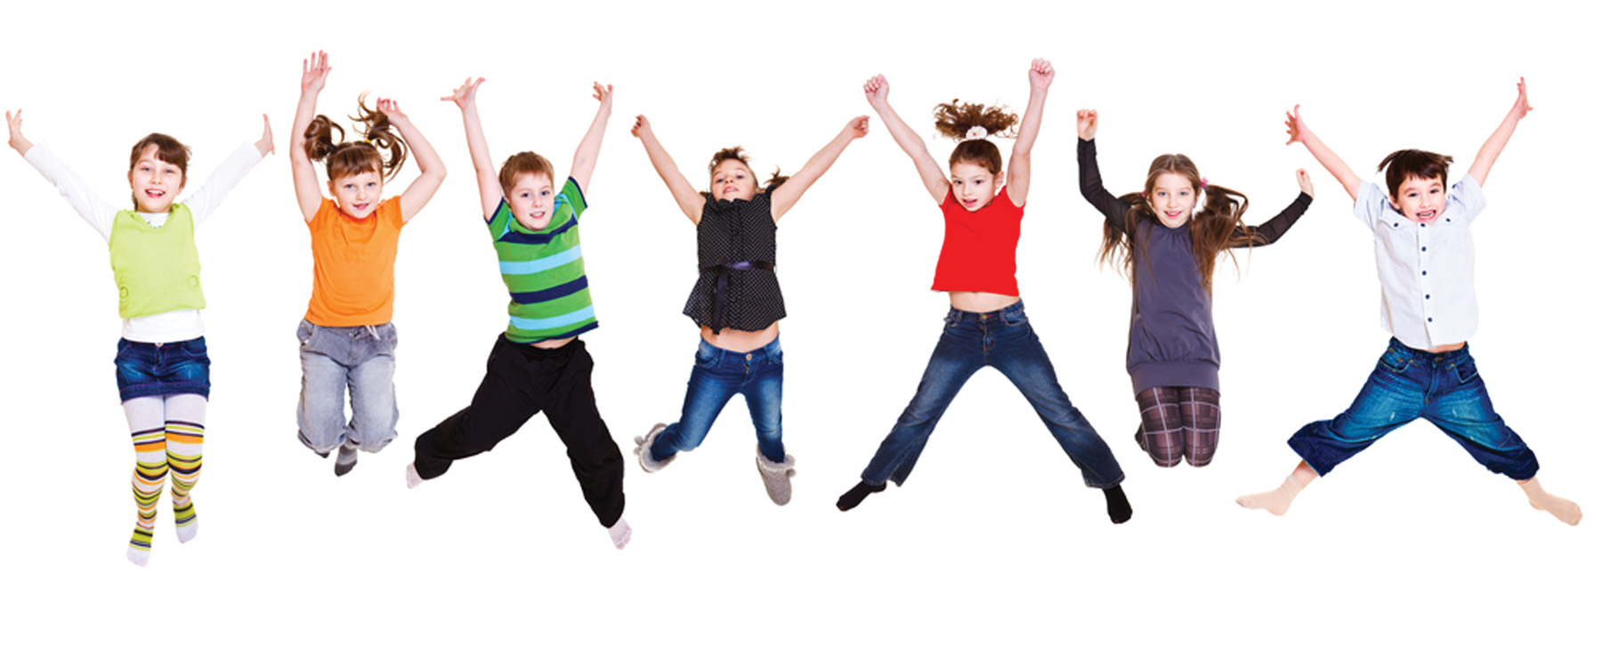
Фізкультхвилинка

Slide 40




Розгалуження в Scratch
Повне розгалуження
Неповне розгалуження

Slide 41



Урок 3. Образотворче мистецтво
На минулому уроці ми навчили Рудого кота створювати малюнки з прямих ліній. Сьогодні Рудий кіт малюватиме довільні лінії. Керувати рухом Рудого кота будемо за допомогою миші.
Виконавець | Дії
Рудий кіт | Вибрати розмір і колір олівця.
 | Якщо натиснути ліву кнопку миші, то виконавець залишатиме за собою слід у вигляді відрізка заданої довжини і заданого кольору. Інакше, Рудий кіт припинить малювати.

Slide 42
Працюємо за комп’ютером)
1. Запусти на виконання програму Scratch.
2. Навчимо Рудого кота малювати довільні лінії.
Команди коли натиснуто, завжди, якщо — інакше ти можеш знайти серед команд групи Керування.
Перейди на вкладку Скрипти та склади алгоритм, як показано на малюнку.

Slide 43


Працюємо за комп’ютером
Для того, щоб Рудий кіт малював при натиснутій лівій кнопці миші, вибери групу команд Датчики. Перетягни умову мишку натиснуто? в область Скрипти та помісти в пусте поле команди якщо — інакше.
Запусти проект на виконання. Натисни ліву кнопку миші та починай малювати.
3. Збережи проект.

Slide 44


Вправи для очей
Наші очі трішки втомились і ми зараз відпочинемо. Виконуємо вправи за командою:
Швидко поморгати, закрити очі і посидіти спокійно, повільно рахуючи до 5. Повторити 4-5 разів.
Повільно поводіть очима зліва направо і справа наліво, вгору-вниз і навпаки по 3 рази.

Slide 45

Робота в зошиті
Урок 22
Сторінка 38

Slide 46
Робота в зошиті
1. Визнач правильну послідовність дій і постав позначку у відповідному квадратику.
5
1. Приготуйся до уроку.
2
2. Зніми верхній одяг.
3
3. Якщо пролунав дзвоник, то зайди до класу.
1
4. Прийди до школи.
4
5. Сядь на своє місце.
-
4, 2, 5, 1, 3
+
4, 2, 3, 5, 1
-
1, 4, 5, 2, 3

Slide 47

Заповни пустий блок у схемі — впиши умову алгоритму.
Домашні завдання виконані?

Slide 48

Домашнє завдання
Проаналізувати
§ 24, ст. 119-123
У зошиті виконати:
с.39, впр.3, 4

